Slide 1
Qaraciyər törəmələri
Tibb elmləri namizədi
Ruslan Aydın oğlu MƏMMƏDOV
ATU, I cərrahi xəstəliklər kafedrası

Slide 2
Toxumalı törəmələrin diaqnostikası
USM
Qaraciyərdə toxumalı (solid) törəmə
Kontrastlı KT/MRT
Hemangioma
(periferik polipoid
kontrastlaşma)
Qanlı törəmə
(T1 və T2-də hiperintens)
↓
  Peliozis hepatis
  Hematoma
Yağlı törəmə
(yağ supressiya testində itmə)
Bədxassəli
(arterial hipervaskulyarizasiya, venoz yuyulma)
↓
HSK
XSK
Metastaz
Digər
Xoşxassəli
(arterial hipervaskulyarizasiya və venoz izo)
↓
Hepatik adenoma
Fokal nodulyar hiperplaziya
Regenerator düyün
Hemangioendotelioma
Digər

Slide 3
Hemangioma

Slide 4
Tərifi
Damarların kistşəkilli genişlənməsi nəticəsində əmələ gələn xoşxassəli damar törəməsidir
Ən çox rast gəlinən xoşxassəli qaraciyər törəməsidir.
Əhali arasında 7% (1-20%) halda və qadınlarda kişilərdən 5 dəfə çox rast gəlir.

Slide 5
Təsnifatı
Sayına görə | Təksaylı (80%), çoxsaylı
Tərkibinə görə (Makroskopik) | Kapillyar və kavernoz
Ölçüsünə görə | Kiçik (<5 sm) – 80%, böyük (5-10 sm), çox böyük ( >10 sm)
Gedişinə görə | Stabil proqressiv (böyümə) ağırlaşmış (iltihab, tromboz, trombositopeniya, nekroz, abses, ürək yetməzliyi)
Klinikasına görə | asimptomatik, simptomatik, ağırlaşmalı

Slide 6
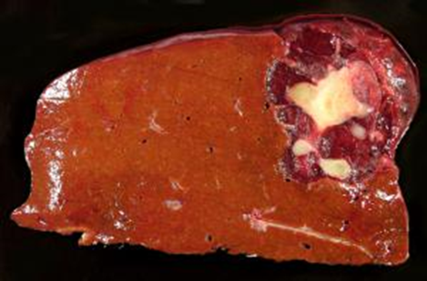
Etiologiyası və patogenezi
Etiologiyası
Dəqiq məlum deyil
Patogenezi
Hemangioma toxumasında estrogen və böyümə faktorları reseptorlarına çox rast gəlinir. Digər tərəfdən hemangioma daha çox hiperestrogenemiyalı vəziyyətlərdə (qadınlar, kontraseptiv istifadəsi, çoxlu hamiləlik) rastlanır. Buna əsaslanaraq hiperestogenemiyanın etiopatogenezdə rol oynadığı hesab edilir.

Slide 7
Morfologiyası
Periferik arteriyalarla qidalanma
kavernalarda çox yavaş qan axını
trombozlara meyl
Hemangiomaların əksəriyyəti tək (80%) və kiçikdir (<5 sm).

Slide 8
Morfologiyası
Kapilyar hemangiomalar
kapilyarların yumaqşəkilli genişlənməsi
adətən kiçik ölçüdə
Kavernoz hemangiomalar
bir neçə millimetr diametrində damarların genişlənməsi
daxilində endotel, ətrafında isə qalın fibroz təbəqə
süngərşəkilli kütlə şəklində
daha çox rast gəlinir

Slide 9
Gedişi
HEMANGİOMA
60%
10%
40%
Böyük (>5 sm)
Sürətli böyümə
Ətrafa təzyiq
Ağırlaşma
Kiçik (<5 sm)
Stabil
Asimptomatik
Zəif böyümə -
1-2 mm/il
Tromboz
Trombositopeniya
Kasabach-Meritt
Fibroz
Kalsifikasiya
Nekroz
İltihab-abses
Prof.Dr. NYBay

Slide 10
Ağırlaşmaları
İltihablaşma
Tromboz
Trombositopeniya
Partlama və qanaxma – 2-4%
Kasabach-Merritt sindromu - klinik olaraq mukozal qanaxma və qançırlar

Slide 11
Klinikası
Kiçik hemangiomalar (<5 sm)
Böyük hemangiomalar
Ətraf orqanlara təzyiq göstərərsə ağrı və diskomfort
Klinik və laborator asimptomatik
Təsadüfi müayinələrdə
Çox böyük hemangiomalar – qarında kütlə effekti
İltihablaşma və trombozda ağrı, hərarətin yüksəlməsi və leykositoz, təkrarlayan tromboz Kasabach-Merritt sindromu
Qanaxmalarda anemiya, şok və hemoperitoneum

Slide 12
Diaqnostikası
Şübhə
Qaraciyərdə törəmə tapılarsa
Qc parenximası və laborator göstəriciləri normaldırsa
Anamnezdə onkoloji xəstəlik yoxdursa
Dəqiqləşdirmə
ilk seçim – MRT
USM, kontrastlı KT

Slide 13
Diaqnostik kriteriyaları
Klinik və laborator əlamətlər
  Asimptomatik
  böyümə və ağırlaşma olarsa əlamətlər
Görüntüləmə əlamətləri
  MRT-də T1-də hipodens, T2-də “lampa parlaqlığı”, kənarları dəqiq və paycıqlı
  Arterial fazada periferik düyünşəkilli kontrastlaşma, venoz fazada mərkəzə doğru kontrastlaşma, gec fazada kontrast tutma
  Kiçik hemangiomalar üçün: USM-də dəqiq sərhədli, haşiyəsiz, qan axını görünməyən hiperexoik kütlə, anamnezdə bədxassəli şiş yoxdur.

Slide 14
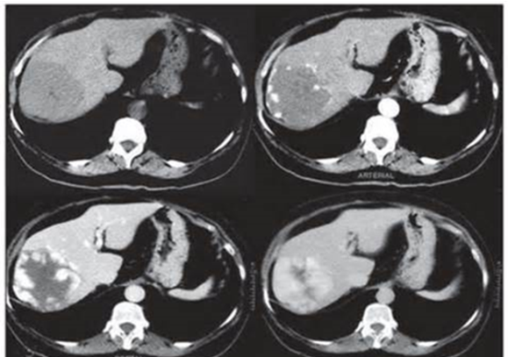
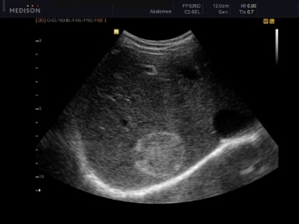
Diaqnostikası
KT
USM

Slide 15
Müalicəsi
Hemangioma
Asimptomatik
Simptomatik
Ağırlaşmış
Müşahidə
Rezektabel
Qeyri-rezektabel
Rezeksiya
Kontraseptivlərin
kəsilməsi
Kortikosteroid
Arterial liqasya Embolizasiya
Destruksiya (RTD)
Prof.Dr. NYBay
Prof.Dr. NYBay

Slide 16
Fokal nodulyar hiperplaziya (FNH)

Slide 17
Tərifi
Damar malformasiyası (arteriya) ətrafında regenerasiya etmiş normal hepatositlərdən təşkil olunmuş düyünşəkilli törəmədir.
Regenerator düyün
Hemangiomalardan sonra ən çox rast gələn (1-3%) xoş xassəli törəmə

Slide 18
Təsnifatı
Sayına görə | tək və çoxsaylı (nadirdir)
Tərkibinə görə (Morfoloji) | tipik, atipik (nadirdir)
Gedişinə görə | stabil, böyüyən (nadirdir)
Klinikasına görə | asimptomatik, simptomatik (nadirdir)

Slide 19
Etiopatogenezi
Dəqiq bilinmir
damar zədələnməsi bölgələrindən inkişaf etmə ehitmalı
yaxşı qidalanma fərziyəsi - arterial təhcizatı yüksək olan bölgədə regenerator reaksiya
Hepatik adenomadan fərqli olaraq kontraseptiv dərmanlarla əlaqəsi zəifdir (11%)

Slide 20
Morfologiyası
Tipik forma
mərkəzdə çapıq və mərkəzi qidalandırıcı arteriya
fibroz arakəsmələrlə paycıqlara ayrılır
normal hepatositlər
mərkəzi venası və kapsulu olmur.
Atipik forma
mərkəzi çapıq olmaya bilər
qanaxma, yağ degenerasiyası, kalsifikasiya baş verə bilər – qeyri-homogen görünüş

Slide 21
Gedişi
Tipik forma
xoş gedişli
əksərən hallarda sürətli böyümə və klinik əlamətlər göstərmir
qanaxma, malqnizasiya və digər ağırlaşmalar törətmir
Atipik forma
qanaxma, nekroz, kalsifikasiya, piy distrofiyası baş verə bilir.
Kontraseptiv alanlarda qanaxma riski artır.

Slide 22
Klinikası
Əksərən klinik və laborator olaraq asimptomatik
Çox böyük ölçülərə çatdıqda – sıxma əlaməti
Atipik formalı FNH qaraciyərin bədxassəli şişlərindən fərqləndirilməlidir.

Slide 23
Diaqnostikası
Şübhə
Qaraciyərdə törəmə tapılan xəstələr
klinik və laborator olaraq asimptomatik olan xəstələrdə
hipervaskulyar törəmələrdə
Dəqiqləşdirmə
MRT və üçfazalı kontrastlı müayinələr – mərkəzi arteriya, ikinci qrup əlamətlər
Atipik formanı dəqiqləşdirmək üçün – hepatospesifik kontrastlı MRT

Slide 24
Diaqnostik kriteriyaları
Klinik və laborator əlamətlər
  Asimptomatik
Görüntüləmə əlamətləri
  Ulduzşəkilli və ya çarxşəkilli mərkəzi arteriya
  Mərkəzi çapıq (30-70%) – USM-də hiperexogen, KT-də hipodens, MRT-də isə T1-də hipodens, T2-də hiperdens, adətən ulduzşəkilli
  Çapıqətrafı homogen görüntü (96%)
  Normal Qc-lə müqayisədə zəif siqnal fərqi
  Xarakteristik kontrastlaşma xüsusiyyəti: arterial fazada hiper, portal venoz fazada izo, gec fazalarda (5 – 10 dəq) mərkəzi çapıq kontrastlaşır və hiper görünür

Slide 25
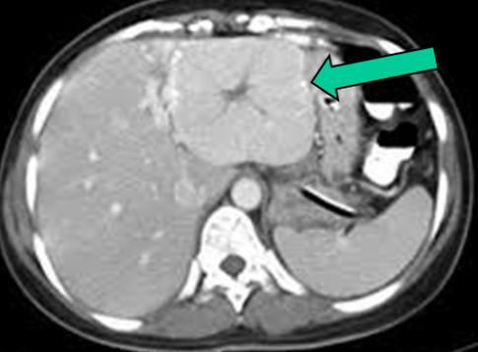
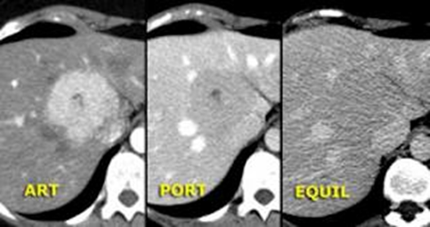
FNH-ın KT görüntüləri

Slide 26
Müalicəsi
Fokal nodulyar hiperplaziya
Asimptomatik
Simptomatik
Müşahidə
Sürətli böyümə
REZEKSİYA
Prof.Dr.NYBay

Slide 27
Hepatosellular adenoma (HA)

Slide 28
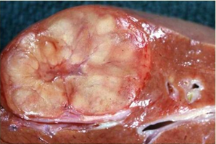
Tərifi
Hepatositlərdən inkişaf edən xoş xassəli şişdir

Slide 29
Təsnifatı
Sayına görə | tək (70%) və çoxsaylı - adenomatoz (30%)
Tərkibinə görə | siderotik (yağlı), peliotik (qanlı) və qarışıq
Gedişinə görə | stabil, proqressiv və reqressiv
Klinikasına görə | asimptomatik, simptomatik, ağırlaşmalı

Slide 30
Etiologiyası və patogenezi
Dəqiq məlum deyil.
Risk amilləri
Hiperestrogenemiya
Steroid və qlükogen depo xəstəlikləri

Slide 31
Gedişi və Klinikası
Gedişi
Böyümə və ağırlaşma – 80%
Klinikası
Kiçik adenomalar – klinik və laborator olaraq asimptomatik
Qanaxma – 20-40%
Maliqnizasiya – 10%
Böyük adenomalar – ətrafa təzyiq və qanaxma verdikdə siptomatik – ağrı, anemiya, hətta hemorragik şok

Slide 32
Morfologiyası
Kapsulu yoxdur, lakin ətraf toxumaları sıxması nəticəsində yalançı kapsul əmələ gələ bilər.
Mikroskopik:
Hepatositlərlə zəngin, birləşdirici toxumadan kasıb, geniş sinusoidləri olan törəmə
Klassik qapı üçlüyü və paycıqlar yox
Arteriya birbaşa sinusoidə açılır və törəmənin yeganə təhcizatını təşkil edir
Siderotik forma – intra- və ekstrasellulyar sahələr lipidlə zəngin
Peliotik forma – geniş sinusoidlər və arteriyalarla yanaşı çoxlu hemorragiyalar

Slide 33
Diaqnostikası
Şübhə
Anemiyası, ağrısı olan və kontraseptiv hormon qəbul edən qadınlarda normal qaraciyər fonunda kütlə
Spesifik görüntüləmə əlaməti yox
Dəqiqləşdirmə
Kontrastlı MRT və KT

Slide 34
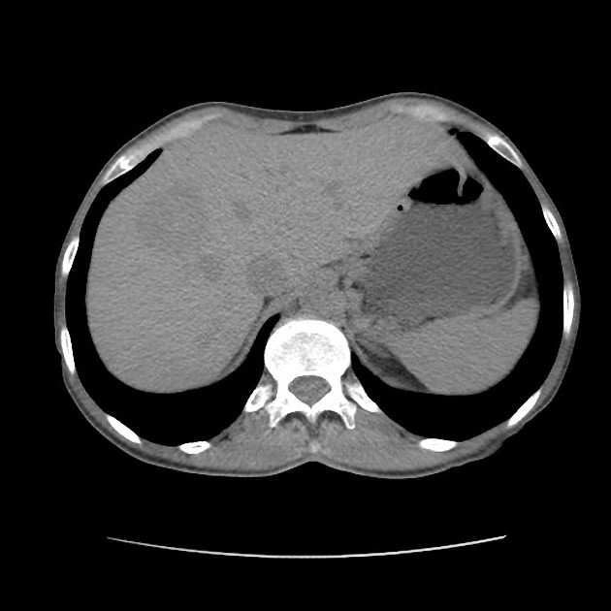
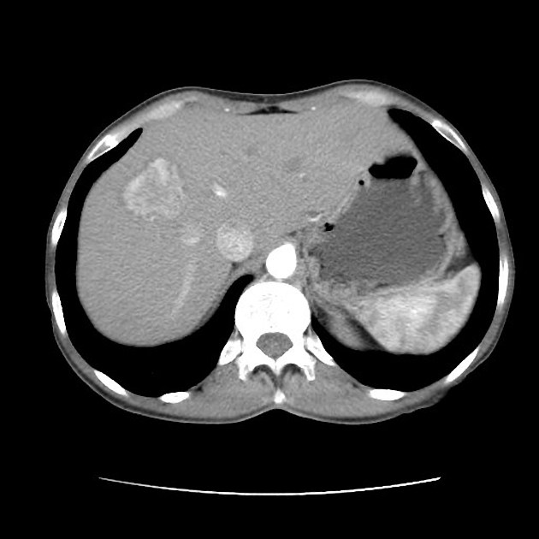
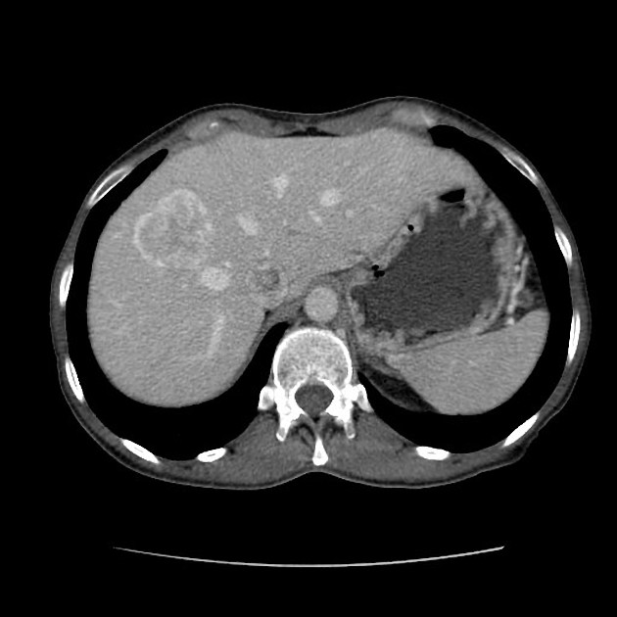
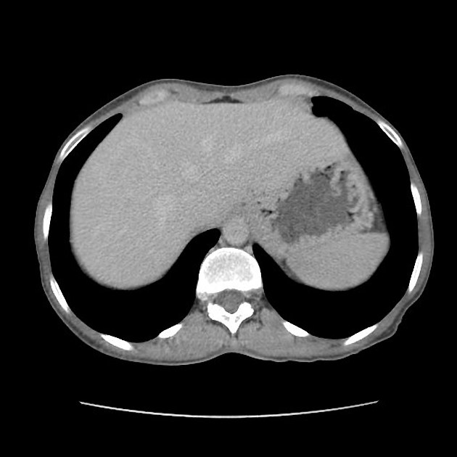
HA-nın KT görüntüləri
Nativ
Arterial
Venoz
Gec venoz faza

Slide 35
Diaqnostik kriteriyaları
Klinik və laborator əlamətlər
  Anemiya, ağrı, kontraseptiv hormon qəbul edən qadınlar, normal qaraciyər fonunda kütlə.
Görüntüləmə əlamətləri
  MRT T1-də hiperintens, heterogen və psevdokapsullu görünmə.
  Arterial fazada hipervaskulyar, venoz yuyulma olmur.
  Normal hepatositlər tərəfindən tutulan və biliar sistemdən ifraz edilən kontrastlı müayinələrin hepatosit fazasında (20-60 dəq sonra) hipo- (qara) görünürlər.

Slide 36
Müalicəsi
Rezeksiya
Rezeksiya mümkün olmayan hallarda embolizasiya
Kontraseptivlərin kəsilməsi kiçik (<3 sm) adenomaların kiçildə bilər, lakin böyük (>5 sm) adenomalara təsir etmir.

Slide 37
Hepatik adenomanın müalicəsi
Hepatik adenoma
Asimptomatik
Simptomatik
Ağırlaşmalı
Rezektabel
Qeyri-rezektabel
Rezeksiya
+
Kontraseptivlərin
kəsilməsi
Kontraseptivlərin
kəsilməsi
+
Arterial liqasya və ya embolizasiya

Slide 38
Qaraciyərin digər xoş xassəli törəmələri

Slide 39
Angiomiolipoma
xoşxassəli
adətən >5 sm
Adətən ağırlaşma yox
Klinika
Diaqnostika
Müalicə
Xüsusiyyətlər:
mikroanevrizmalar, saya əzələ hüceyrələri və yağ toxuması
Gedişi
asimptomatik
Spesifik görüntüləmə əlaməti yox
MRT T1 və T2-də hiperintens, yağ supressiv rejimdə siqnal itir
izləmək
Lipomadan fərq: kontrast tutur və geniş damarlar
10-20% - qaraciyər və böyrəklərdə birgə

Slide 40
Lipoma
Xüsusiyyətləri
Damarlanması zəif, yağ toxumasından ibarət
Adətən tək saylı və ağırlaşmasız
Klinikası
asimptomatik
Diaqnostika
dəqiq sərhədli, homogen törəmə
kontrastsız KT-də hipodens və kontrast tutmur
MRT T1 və T2-də hiperintens, yağ supressiya testində siqnal itir
Müalicə
adətən ehtiyac yox

Slide 41
Düyünlü transformasiya
Qc-in diametri 1-1,5 sm olan çoxsaylı düyünlərlə (normal hepatositlər) diffuz tutulmasıdır
FNH-dan fərq: mərkəzi çapığı, öd kanalcıqları və mərkəzi arteriyası yox
Sirrotik düyündən fərq: ətrafında və daxilində fibroz yox
HA-dan fərq: diffuz xəstəlikdir, geniş sinusoidləri yox və qanaxmaya meyilli deyil.
Mərkəzi və portal venanı sıxaraq portal hipertenziya törədə bilir.
Maliqnizasiya ehtimalı var.
Müalicə: PH və HSX-ya görə izləmə və ağırlaşma olarsa uyğun müalicə

Slide 42
İltihabi psevdotumor
Xroniki iltihab hüceyrələrindən, miofibroblastlardan və birləşdirici toxumadan təşkil olunur
Klinika
Diaqnostika
Müalicə
Xüsusiyyətlər:
hərarət, ağrı kimi infeksiya əlamətləri ola bilir
Qc enzimlərində dəyişiklik, hətta biliar və portal obstruksiya törədə bilir
Izləmək
Adətən hipovaskulyar, kapsulsuz
Etiopatogenezi
Spesifik diaqnostik əlamətləri yox
Biopsiya
Rezeksiya - differensiasiya çətinliyi varsa

Slide 43
Biliar adenoma
Xolangioma
Biliar hamartoma
Öd epitelindən inkişaf və fibroz toxuma ilə zəngin
Adətən <1 sm, subkapsulyar
Metastazdan differensiasiya
Müalicəyə ehtiyac yoxdur
Asimptomatik, ağırlaşmasız
Öd axacağı, fibroz toxuma və iltihab hüceyrələrindən ibarət
Kiçik, subkapsulyar
Adətən asimptomatik, ağırlaşmasız
Metastazdan differensiasiya
Müalicəyə ehtiyac yox

Slide 44
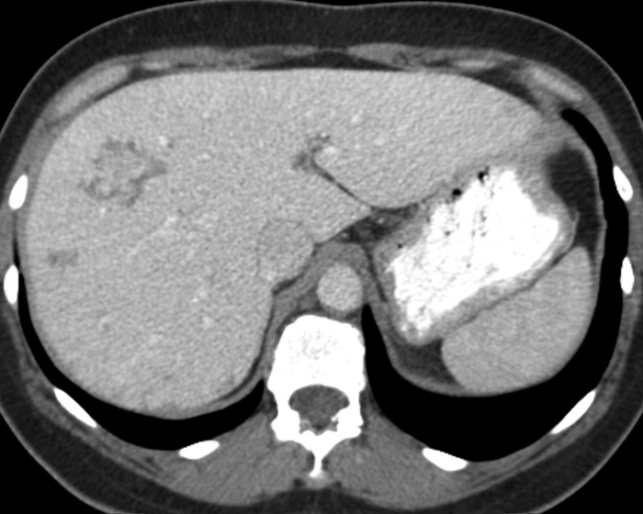
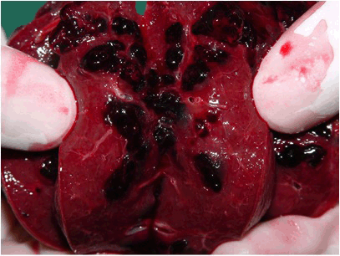
Qaraciyər peliozu
Qanla dolu suluqlar - sistlərdir
Diametri 4-6 sm olur, ətrafında fibroz toxuma zəif
Risk faktorları: Hamilələr, çox doğan qadınlar, androgen və çoxlu antibiotik alanlar
Adətən ağırlaşmasız və asimptomatik
Hamilələrdə partlamaya və qanaxmaya riski
Görüntüləmədə müxtəlif formalı və çoxsaylı kistlər kontrast tutur, T1-də və T2-də hiperintens
Müalicəyə ehtiyac yox

Slide 45
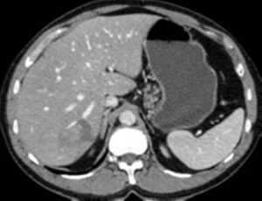
Lokal yağlanma pozulmaları
Qaraciyərdə lokal yağlanan və ya yağlanmayan sahələrdir, törəmə deyil
Adətən IV seqmentdə və oraqvari bağın ətrafında rastlanır
Kənarları dəqiq, xəritə şəkilli
Yağ supressiya testində itir

Slide 46
Hepatosellular xərçəng (HSX)

Slide 47
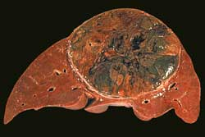
Tərifi
Hepatositlərdən inkişaf edən, qaraciyərin ən çox rast gələn birincili bəd xassəli şişidir.
Hepatosellulyar karsinoma (HSK) və ya hepatoma

Slide 48
Təsnifatı
Sayına görə | Təksaylı (50%), çoxdüyünlü konqlomerat (20%), diffuz (30%)
Klinik morfoloji | Adi və fibrolamellar tipli
Mərhələsinə görə | Çox erkən, erkən, aralıq, irəliləmiş, terminal

Slide 49
Rastgəlməsi
Bəd xassəli törəmələr arasında 4-5-ci yer
Kanserə bağlı ölümlər arasında 3-cü yer
Ən çox 60-70 yaşlarında və kişilərdə (qadınlardan 2,5 dəfə çox)
Yüksək riskli ölkələrdə (Uzaq Şərq, Afrika) daha çox 30-40 yaşlarında

Slide 50
Etio-patogenezi
Dəqiq məlum deyil.
Risk amilləri: sirroz (5%), virus hepatitləri, metabolik xəstəliklər və hepatik adenoma
2 patomexanizm:
“daimi zədələnmə → xronik hepatit → sirroz → displastik düyün → xərçəng”
Viral inkorporasiya mexanizmi – Hepatit B virusu genomu hepatosit genomuna daxil olaraq mutasiyaya gətirib çıxarır.

Slide 51
Morfologiyası
Hepatositlərdən və stromadan ibarət olub, bəzən kapsulu da olur.
Trabekulyar, psevdoqlandulyar, kompakt, fibrolamellar və s. tipləri – hüceyrə düzü­lüşünə görə
Arterial təchizat və sürətli qan axın

Slide 52
Morfologiyası
Fibrolamellar tip
hepatositlərin sütunşəkilli düzülüşü, zəngin fibroz toxumanın və kalsifikasiyaların olması
gənc yaşlarda (30-40 yaşlarda)
sirrozla əlaqəsi yoxdur
AFP yüksəlmir
proqnozu nisbətən daha yaxşı
Adi tip
yaşlılarda (60-70 yaşlarında) və kişilərdə
sirroz və digər qaraciyər xəstəlikləri ilə yaxın əlaqəsi var
AFP yüksəlir.

Slide 53
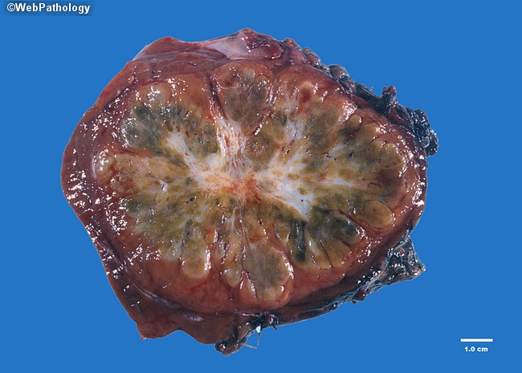
HSK
Adi tip
Fibrolamellar tip

Slide 54
Gedişi
Əksərən geriyədönməz və proqressiv
Daha çox qapı venasına (25-40%) və qaraciyər venalarına (16%) invaziya edir, az hallarda isə (8%) uzaq metastazlar verir.
Müalicə olunmayan HSK-da 1 illik yaşam 17%, 2 illik yaşam 7%, ortalama yaşam isə 6-16 ay təşkil edir.
Letallığın əsas səbəbi şişin lokal inkişafına bağlı qaraciyər yetməzliyi və ümümi vəziyyətin pisləşməsidir.

Slide 55
Klinikası
Asimptomatik
Arıqlama, qarında ağrı, hepatomeqaliya
Sirrotik xəstənin birdən-birə vəziyyətinin pisləşməsi (qaraciyər çatışmamazlığı, varikoz qanaxma, assitin artması)
İntraperitoneal qanaxma

Slide 56
Diaqnostikası
Şübhə
Spesifik kontrastlaşma xüsusiyyəti: arterial fazada hipervaskul­yar, venoz fazada yuyulma
Dəqiqləşdirmə
Sirrotik xəstələrdə qaraciyərdə törəmə və AFP artması
Biopsiya

Slide 57
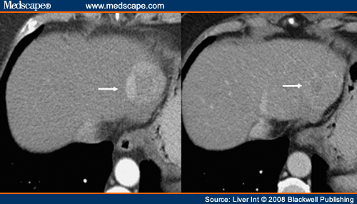
HSK – arterial fazada kontrastlaşma, venoz fazada yuyulma

Slide 58
Barselona klassifikasiyası
Çox erkən mərhələ
Erkən mərhələ
Aralıq mərhələ
İrəliləmiş mərhələ
Terminal mərhələ
tək şiş <2 sm və ya karsinoma in situ
Qc normal və ya kompensator sirroz (Child A)
ümumi vəziyyəti normal
tək şiş <5 sm və ya 3-ə qədər 3 sm-dən kiçik şişlər
Qc normal və ya kompensator sirroz (Child A)
ümumi vəziyyəti normal
böyük (>5 sm) və ya çoxlu (>3) şiş
damar invaziyası yox
Qc funksiyası saxlanılır (Child A,B)
ümumi vəziyyəti stabildir
Qc funksiyası saxlanılır (Child A, B)
damar invaziyası, ekstrahepatik yayılma və ya xərçənglə əlaqədar ümumi və yerli əlamətlərdən ən azı biri
Qc dekompensasiya və ya ümumi vəziyyətin ciddi pisləşməsi

Slide 59
HSK-nın müalicə taktikası
Erkən mərhələ
Aralıq mərhələ
İrəliləmiş mərhələ
Terminal mərhələ
Radikal müalicələr
Rezeksiya
Transplantasiya
Destruksiya
Loko-regional terapiyalar
(AKR, TARE)
Sistemik kimyaterapiya İmmunoterapiya
Lokoregional terapiyalar
Alternatilvlər
Simptomatik müalicə
5 illik yaşam 50-70%
3 illik yaşam <50%
Ortalama yaşam 1 il
Ortalama yaşam bir neçə ay

Slide 60
Erkən mərhələ HSX da radikal müalicə seçimi
Tək şiş <5 sm
Qc normal və ya Child A
Bilirubin normal
PH yoxdur
Şiş <5 sm və ya
<3 ədəd, <3 sm
Sirroz
PH var
Tx namizədi deyil
Rezeksiya
Transplantasiya
Destruksiya
RTD
Etanol
Digər

Slide 61
Qaraciyərin digər birincili bəd xassəli törəmələri

Slide 62
İntrahepatik Xolangiokarsinoma (İHX)
Xolangiokarsinoma öd axacaqları epitelindən inkişaf edən bəd xassəli şişdir.
İnkişaf etdiyi yerə görə intrahepatik və ekstrahepatik (xoledox xərçəngi) növləri vardır.
Bədxassəli şişlər arasında 2%, qaraciyər şişləri arasında 10% rast gəlir və qaraciyərin birincili bəd xassəli şişləri arasında hepatosellular xərçəngdən sonra ikinci yerdə durur.

Slide 63
Morfologiyası və gedişi
HSK kimi İHX da:
tək kütlə, düyünlü və diffuz tipli
intrahepatik yayılmağa meyilli
HSK-dan fərqli olaraq İHX:
xroniki qaraciyər xəstəlikləri ilə əlaqəsi zəif
daha çox mərkəzdə və öd yolları ətrafında
portal strukturlara invaziyaya və atrofiya törətməyə meyillidir
ekstrahepatik yayılma az (20%).
lakin birincili biliar sirrozda və skleroz xolangitdə İHX riski var.

Slide 64
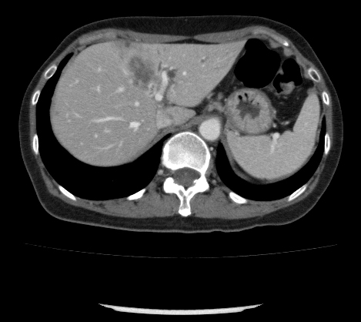
Klinikası
İlk dövrlərdə zəif əlamətlər
Gec mərhələdə qarında ağrı, kütlə hissi, arıqlama, sarılıq və digər xolestaz əlamətləri
İntrahepatik xolangiokarsinoma

Slide 65
Diaqnostikası
Şübhə
spesisfik diaqnostik əlamətləri yox
Dəqiqləşdirmə
Qc-də kütlə tapılan xəstələr
Perihiliar yerləşmiş, kapsulyar retraksiyası olan, hipovaskulyar kütlə
Birincili biliar sirroz və skleroz xolangiti olan xəstələrdə
Sarılıq və xolestaz əlaməti olanlarda
patoloji müayinə
Xarakterik bədxassəlik əlaməti: arterial kontrastlaşma, venoz yuyulma
HSX-dan fərqli olaraq: hipovaskulyardır, perihiliar yerləşmə və “kapsulyar retraksiya” əlaməti

Slide 66
Müalicəsi və proqnozu
Rezeksiya
Rezektabellik göstəricisi: ekstrahepatik yayılma, magistral damar invaziyası və hər iki payda yayılması olmayan şişlər
Residiv ehtimalı yüksək (iki ildə 80-90%)
Yaşama müddəti isə 8-50 ay arasında dəyişir.
Floksuridin infuziyası – qeyri-rezektabel şişləri kiçiltmək və rezektabel hala gətirmək üçün və postrezeksion residivi azaltmaq üçün
Diffuz yayılmada Qc Tx yaxşı nəticələr vermir

Slide 67
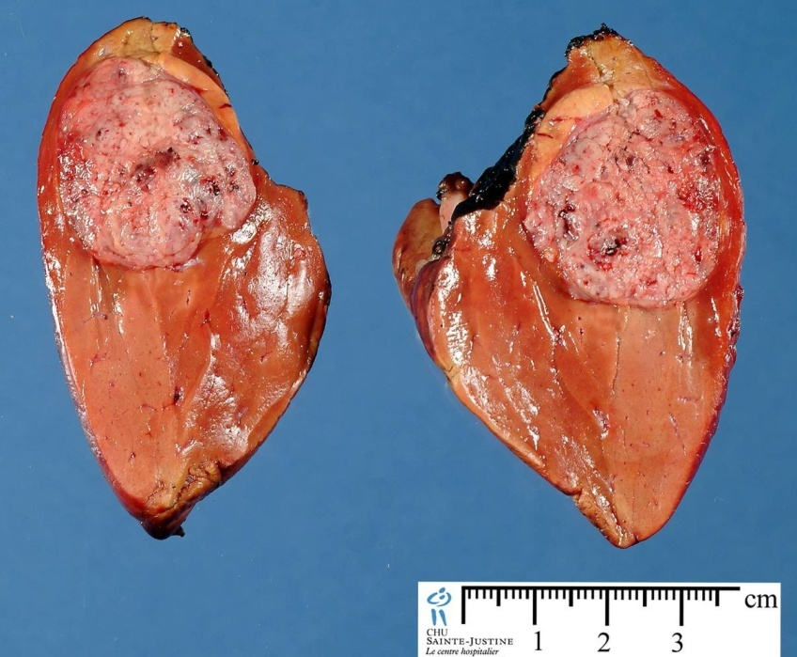
Hepatoblastoma
Hepatoblastoma uşaqlarda ən çox rast gələn (50%) bəd xassəli birincili qaraciyər şişidir.

Slide 68
Morfologiyası
Histoloji cəhətdən embrional hepatositlərə bənzəyən hüceyrələrdən təşkil olunmuşdur. Şiş daxilində osteoid, qığırdaq, fibroz tipli mezenximal toxumalara da rast gəlmək olur.
30% halda şiş daxilində kalsifikasionlar – osteoid toxuma və nekroz ilə əlaqədar
Ən çox sağ payda və müxtəlif ölçülü
Qaraciyər parenximası əksərən normal

Slide 69
Diaqnostikası
Şübhə
Dəqiqləşdirmə
Uşaq yaşlarında qaraciyərdə törəmə tapılarsa ilk növbədə hepatoblastomadan şübhələnmək lazımdır.
Alfa-fetoprotein əksər hallarda yüksəlir.
Hipoexoik, hipodens, hipervaskulyar, T1-də hipointens, T2-də hiperintens, heterogen.
Patohistoloji müayinə

Slide 70
Müalicəsi
Rezeksiya – 60% halda rezektabel
Ölüm halları çox yüksək (20-70%)

Slide 71
Epitelioid hemangioendotelioma
Damar mənşəli mezenximal şişdir
Xoş və bəd xassəli törəmələr arasında orta yer tutur
Səbəbi məlum deyil

Slide 72
Morfologiyası
Endotelə bənzər hüceyrələrdən və zəngin fibroz toxumadan ibarət
Xarakterik histoloji əlamət – hüceyrələrin sitozolunda geniş vakuolların olması
70% hallarda çoxsaylı və müxtəlif ölçülü olur, bəzən düyünlər birləşərək konqlomerat əmələ gətirə bilər (limfomalarda olduğu kimi).

Slide 73
Gedişi və klinikası
Əksərən zəif inkişaf
Bəzən sürətli proqressiv gedişli
25% halda asimptomatik və ya:
Qc enzimlərində dəyişmə
Ağrı
Hepatomeqaliya
PH
Qc yetməzliyi

Slide 74
Diaqnostikası
Şübhə
Dəqiqləşdirmə
Qc-də çoxsaylı düyünlər
Xarakterik görüntüləmə əlaməti yoxdur
Ağrı, hepatomeqaliya
Qc enzimlərində dəyişmə
biopsiya
normal Qc fonu, çoxsaylı düyünlər, USM- də hiper- və ya hipoexoik, kapsulyar retraksiya, periferik haşıyə, T1-də hipointens, T2-də hiperintens, kalsifikasiya

Slide 75
Müalicəsi
Rezeksiya – qaraciyərin 2-3 seqmenti tutulan xəstələrdə
Qc Tx – diffuz tutulmada
Kimyaterapiya – ekstrahepatik yayılmalarda
Qc Tx ən çox tövsiyyə olunan üsuldur və yaxşı uzaq nəticələr verir (5 illik yaşam 70%, 10 illik yaşam 64%).

Slide 76
Angiosarkoma
Tərifi
Qaraciyərin Kupffer hüceyrələrindən inkişaf edən nadir rast gəlinən və ən pis gedişli bəd xassəli törəməsi
Etiologiyası
Gedişi
Diaqnostikası
Hüceyrə spesifik kontrastlı MRT
Dəqiq diaqnoz – patohistoloji müayinə ilə
Müalicəsi
Proqnozu
torotrast, arsenid, vinil xlorid
Hepatik angiosarkoma, hemangioendotelial sarkoma, Kupffer hüceyrə sarkoması, hemangiosarkoma
Sürətlə böyümə və çox erkən metastaz (80% dalağa və 60% ağciyərə)
Rezeksiya – erkən dövrlərdə
Əksərən qeyri-rezektabel
orta yaşama müddəti <1 il

Slide 77
Kolorektal xərçəng metastazı
Yoğun və düz bağırsaq xərçənginin qaraciyər metastazlarıdır.
Qaraciyərdə ən çox rast gələn metastatik şişlər çənbər bağırsaq, mədə, mədəaltı vəzi, süd vəzi və ağciyər xərçəngidir.
Rastgəlmə tezliyinə görə yalnız hemangiomalardan geri qalır.

Slide 78
Morfologiyası
70% hallarda hər iki payda çoxsaylı və müxtəlif ölçülü olur
Tək şişlər adətən sağ payı tutar.
Əksəriyyəti arerial qanla qidalanırlar, sürətli qan axınına malikdirlər, lakin hipovaskulyardırlar.
Törəmə ətrafında kapsula olmur, lakin reaktiv bölgə ola bilir (USM-də hipoexoik haşiyə)

Slide 79
Gedişi
Yayılmış və qeyri-rezektabel metastazlarda kimyaterapiya sonrası yaşam 5-7 aydan 18-20 aya qədər artır.
Rezektabel metastazlarda rezeksiya yaşamı 12-14 aydan 30-40 aya qədər uzada bilir.
Müalicə olunmayan və ya residiv verən KRX metastazlarında ölümün başlıca səbəbləri qaraciyər yetməzliyi və şiş ağırlaşmalarıdır.

Slide 80
Klinikası
Sinxron metastazlar – kiçik olduqda və ya ağırlaşma törətmədikdə asimptomatik, bağırsaq əlamətləri
Metaxron şişlər – erkən mərhələlərdə klinik əlamətlər zəif
İrəliləmiş mərhələ – ağrı, arıqlama, subfebril hərarət, sarılıq, assit və s.

Slide 81
Diaqnostikası
Şübhə
Dəqiqləşdirmə
Anamnezində və hazırda KRX olanlar
biopsiya
Normal qaraciyər fonunda törəmə tapılan xəstələrdə
CEA artması
spesifik diaqnostik əlaməti yoxdur
Bədxassəlilik əlaməti: arterial fazada periferik kontrastlaşma, venoz fazada yuyulma

Slide 82
Proqnozu
Proqnostik əhəmiyyət daşıyan əsas 7 amil:
ekstrahepatik yayılma
rezeksiya sərhəddində şiş
limfa düyünüdə ilkin metastaz
şişin 5 sm-dən böyük olması
bir ədəddən çox şiş
ilkin şişlə Qc-ə metastaz arasındakı müddətin 1 ildən az olması
CEA >200 nq/ml.

Slide 83
Müalicəsi
Rezeksiya
Qeyri – rezektabel şişlərdə şişi kiçiltmək üçün ilk seçim radiotezlikli destruksiyadır, ikinci seçim isə kimyaterapiyadır.
Portal vena embolizasiyası - qalan qaraciyərin həcmini artırmaq üçün

Slide 84
Neyroendokrin törəmələrin qaraciyərə metastazları
Orqan və toxumalarındakı yerli endokrin hüceyrələrindən (karsinoidlər) və mədəaltı vəzidəki (MAV) adacıq hüceyrələrindən inkişaf edən şişlərin qaraciyər metastazlarıdır.
APUD-oma

Slide 85
Təsnifatı
Sayına görə | Təksaylı, çoxsaylı
Mənbəyinə görə | karsinoid (mədə-bağırsaq və digər) qeyri-karsinoid – adacıq (mədəaltı vəzi)
Hormonal aktivliyinə görə | Funksional aktiv (funksional karsinoid, insulinoma, qastrinoma, qlükaqonoma, somatostatinoma, VİP-oma, ACTH-oma, PTH-oma, GRF-oma) qeyri-aktiv
Bədxassəlilik dərəcəsinə görə | xoşxassəli, bilinməyən, aşağı dərəcə bədxassəli, yüksək dərəcə bədxassəli

Slide 86
Karsinoidlər
Qeyri-karsinoidlər
Mədə-bağırsaq və digər orqanların neyro-endokrin hüceyrələrindən
Yerinə görə: Ön bağırsaq, orta bağırsaq, arxa bağırsaq
Aktiv formalarda bioloji aminlər (serotonin), prostaqlandin və peptid (kininlər, peptid hormonları) ifrazı
Orta bağırsaq karsinoidləri serotoninlə zəngindir və karsinoid krizi, fibroz (mezenterik, nefroperitoneal, ürək qapağı fibrozları) törədə bilir.
Əsasən MAV adacıq hüceyrələrindən
Aktiv formaları ən çox ifraz etdiyi hormona görə insulinoma, qastrinoma, somatostatinoma, VİP-oma və s. adlanır.
İnsulinomalar 10%, qastrinomalar 50%, qlükaqonomalar 70%, somatostatinomalar 80%, VİP-oma 40%, ACTH-oma 100%, PTH-oma 100%, GRF-oma 30% halda bədxassəli ola bilirlər.

Slide 87
Gedişi
Yavaş böyüyən və kimyaterapiyaya az həssas
adətən hipervaskulyar və sürətli qan axınına malik
5 illik yaşam:
metastaz olmayan hallarda 90-100%
metastaz olduqda 30-40%
rezeksiyadan sonra 70%

Slide 88
Klinikası
Qeyri-aktiv şişlər
Aktiv şişlər
İnsulinoma – hipoqlikemik tutmalar
Qastrinoma – xora və diarreya
Qlükaqonoma – diabet və anemiya
kütlə effekti
Somatostatinoma – diabet, steatoreyya və öd daşı
VİP-oma – sulu-sekretor diarreya (ac olan vaxtı diarreya)
AKTH-oma – hipertoniya
PTH-oma – hipokalsemiya
Karsinoid
Qeyri-karsinoid
Karsinoid krizi: qızarma, hipo-, hipertoniya, aritmiya, diarreya

Slide 89
Diaqnostikası
Şübhə
Anamnezində və hazırda NET-i olanlarda,
Endokrinopatiyası olanlarda qaraciyərdə kütlə tapılarsa
hipervaskulyar törəmə
Histokimyəvi müayinədə xromoqrafin A və neyron – spesifik enolazanın tapılması
PET-KT və somatostatin ssintoqrafiyası
Funksional karsinoidlərdə sidikdə 5-hidroxiindol turşusunun təyini, adacıq şişlərində isə hormonların təyini
Doppler müayinəsində intensiv axın şəklində, kontrastlı müayinələrdə isə arterial fazada kontrastlaşma və venoz fazada yuyulma əlaməti
Dəqiqləşdirmə

Slide 90
Müalicəsi
Rezeksiya – sitoreduktiv rezeksiya
Rezeksiya mümkün olmayan hallarda Tx, RTD, kimyaterapiya (somatostatin, streptazosin, interferon, 5 – flüorurasil, doksorubisin və s.)
Karsinoid şişlərdə krizin profilaktikası üçün əməliyyatdan əvvəl və sonrakı ilk günlərdə somatostatin analoqları

Slide 91


www.bck.az
Azərbaycan Tibb Universitetinin I-Cərrahi Xəstəliklər kafedrası

Slide 92
Diqqətinizə görə təşəkkür.

